Slide 1
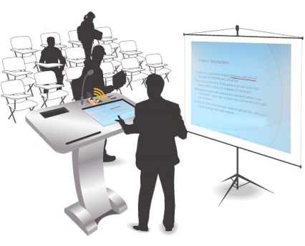
Харьковский национальный медицинский университет
Кафедра медицинской и биоорганической химии
КРУГЛЫЙ СТОЛ
Преподаватель глазами студента
Докладчики:
К.х.н., ас. Тишакова Т.С.,
ас. Савельева Е.В.
Посвящается Дню студента
14.11.2014 г

Slide 2
Методика опроса
С целью ознакомления с особенностями работы с анкетой «Преподаватель глазами студента» в каждой группе студентов был проведен предварительный короткий инструктаж ответственными за воспитательную работу
Респонденты анонимно отвечали на предложенные вопросы анкеты

Slide 3
Опрашиваемый оценивал работу преподавателей, читающих у него дисциплину, по 5 основным качествам:
Профессионально-педагогические качества
1. Преподаватель умеет заинтересовать студента своим предметом
2. Преподаватель стимулирует активность, творчество и самостоятельную работу студентов
3. Преподаватель раскрывает значимость предмета для предстоящей профессиональной деятельности
Дидактическое мастерство
4. Преподаватель умеет доступно изложить материал
5. Преподаватель использует в объяснении учебного материала информацию из различных отраслей знания и собственного жизненного и профессионального опыта
6. Преподаватель использует при проведении практических и семинарских занятий наглядные пособия и раздаточный материал (тесты, карточки для самостоятельной работы и т.д.)
7. Преподаватель использует при проведении практических и семинарских занятий разнообразные формы (индивидуальные задания, творческие задания, дискуссии, работа по группам, игры и т.д.)

Slide 4
Организаторские качества
8. Преподаватель выдвигает четкие и непротиворечивые требования к студентам во время занятий и контролирует их выполнение
9. Преподаватель старается быть объективным в оценке учебных достижений (аттестационные и экзаменационные оценки, оценки контрольных работ и курсовых проектов)
10. Преподаватель эффективно использует время на своих занятиях
Владение современными образовательными технологиями
11.Преподаватель эффективно использует аудиовизуальные средства (такие как Power Point слайды, слайды для проектора и др.)
Личностные качества
12. Преподаватель уважает студента, тактичен с ним в общении
13. Преподаватель соблюдает нормы преподавательской этики
14. Является ли внешний вид преподавателя примером для студента (наличие профессиональной одежды, аккуратность и др.)

Slide 5
В шкале были определены
высокие, средние и низкие оценки:
1. Высокие оценки – диапазон 5,0 – 4,0 баллов.
2. Средние оценки – диапазон 3,0 – 2,0 баллов.
3. Низкие оценки – диапазон 1 баллов
(0 – не обсчитывался, т.к. он имеет обозначение – «не могу оценить»)

Slide 6
Рейтинг обобщенных оценок качеств преподавателей
№ | Критерии | Оценка
1. | Преподаватель умеет заинтересовать студента своим предметом | 3,7
2. | Преподаватель стимулирует активность, творчество и самостоятельную работу студентов | 3,9
3. | Преподаватель раскрывает значимость предмета для предстоящей профессиональной деятельности | 3,8
4. | Преподаватель умеет доступно изложить материал | 3,97
5. | Преподаватель использует в объяснении учебного материала информацию из различных отраслей знания и собственного жизненного и профессионального опыта | 3,42
6. | Преподаватель использует при проведении практических и семинарских занятий наглядные пособия и раздаточный материал (тесты, карточки для самостоятельной работы и т.д.) | 4,2

Slide 7
7. | Преподаватель использует при проведении практических и семинарских занятий разнообразные формы (индивидуальные задания, творческие задания, дискуссии, работа по группам, игры и т.д.) | 2,9
8. | Преподаватель выдвигает четкие и непротиворечивые требования к студентам во время занятий и контролирует их выполнение | 3,9
9. | Преподаватель старается быть объективным в оценке учебных достижений (аттестационные и экзаменационные оценки, оценки контрольных работ и курсовых проектов) | 4,25
10. | Преподаватель эффективно использует время на своих занятиях | 4,92
11. | Преподаватель эффективно использует аудиовизуальные средства (такие как Power Point презентации, обучающие фильмы) | 2,1
12. | Преподаватель уважает студента, тактичен с ним в общении | 4,1
13. 14. | Преподаватель соблюдает нормы преподавательской этики Является ли внешний вид преподавателя примером для студента(наличие профессиональной формы, аккуратность) | 4,8 4,4
Среднее по всем качествам |  | 3,88

Slide 8
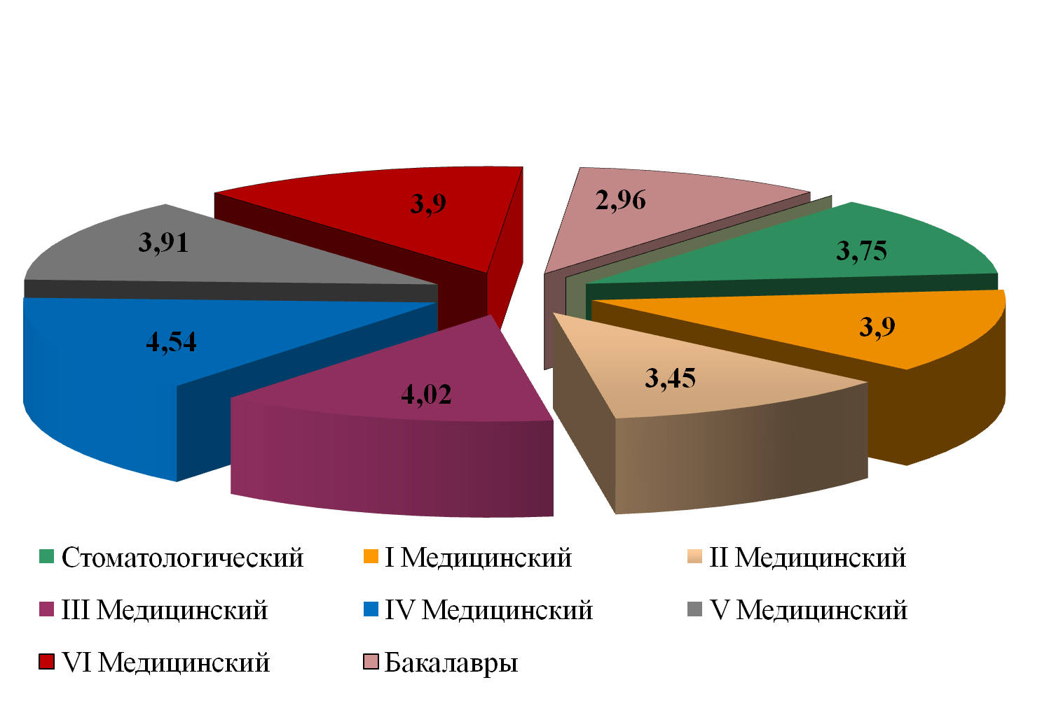
Рейтинг факультетов по качеству преподавания
(среднее от всех опрошенных)

Slide 9
Стоматологический факультет
Обобщенные оценки качеств преподавателей
(среднее от всех опрошенных)

Slide 10
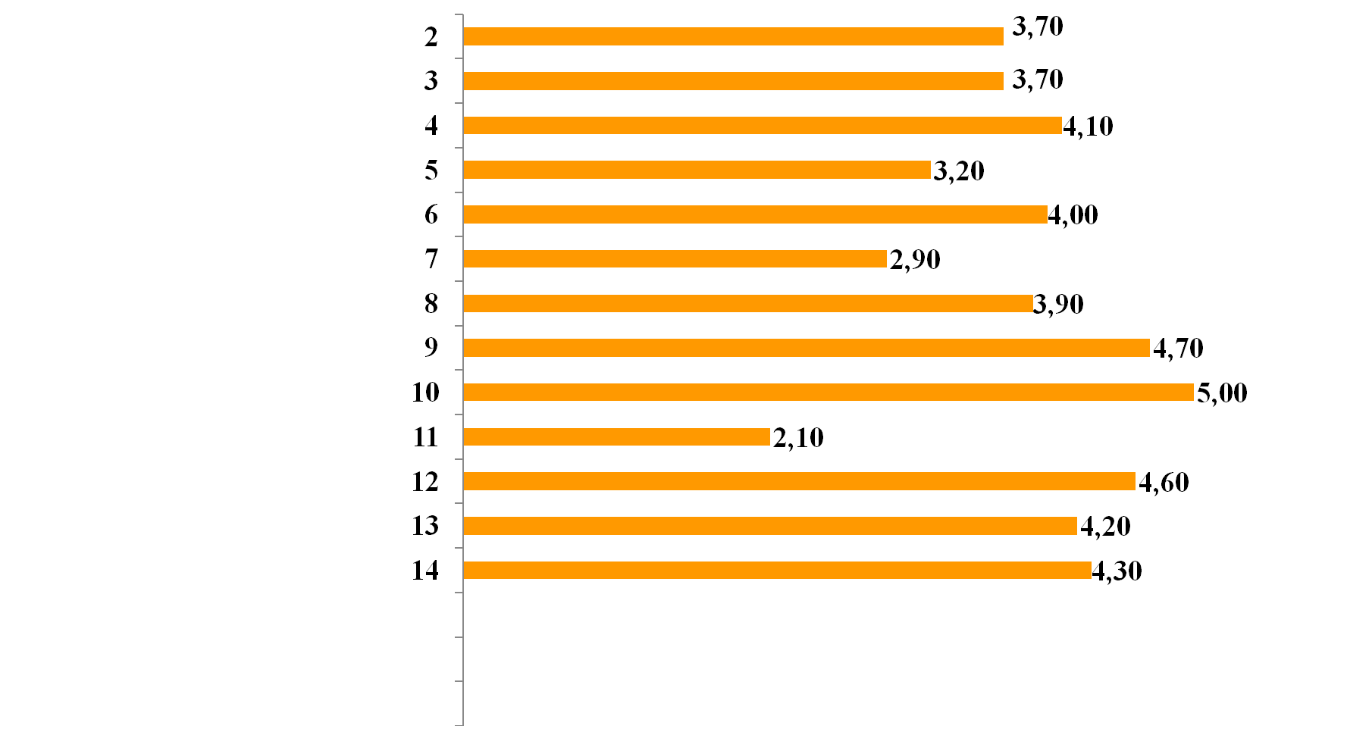
I Медицинский
Обобщенные оценки качеств преподавателей
(среднее от всех опрошенных)

Slide 11
II Медицинский
Обобщенные оценки качеств преподавателей
(среднее от всех опрошенных)

Slide 12
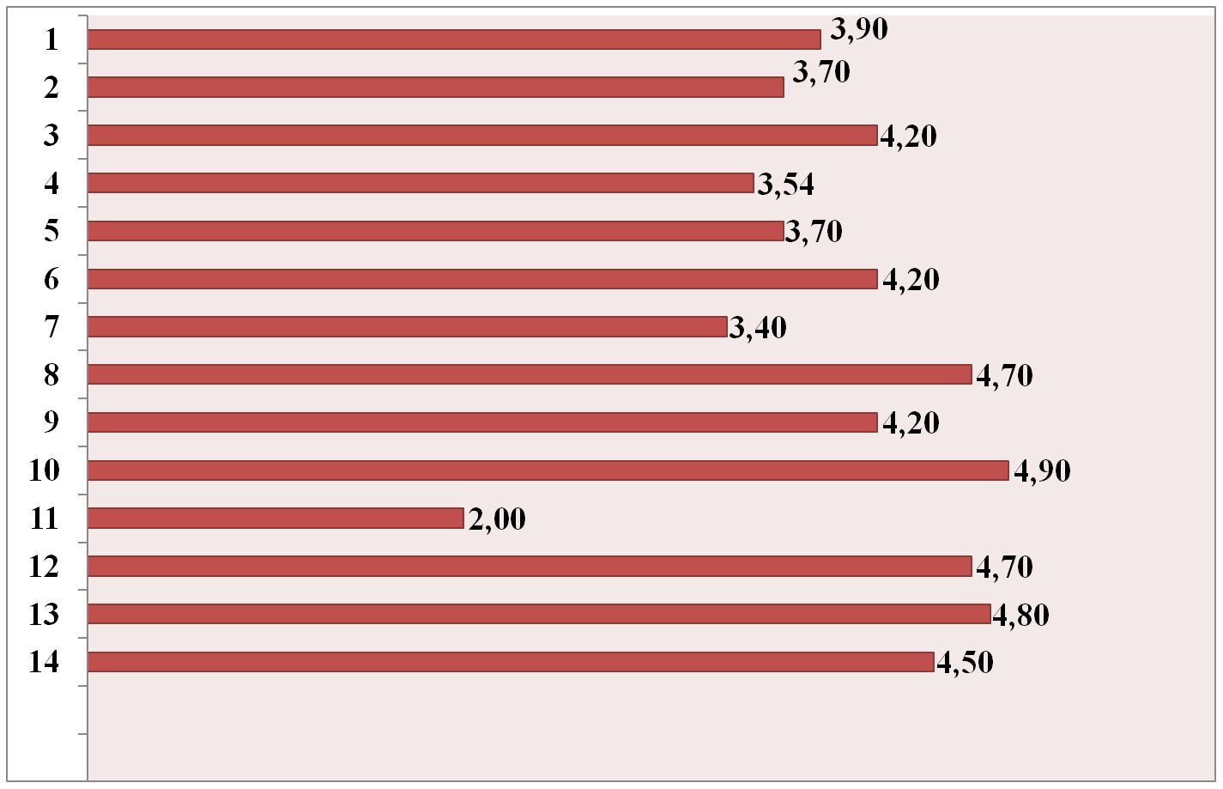
III Медицинский
Обобщенные оценки качеств преподавателей
(среднее от всех опрошенных)

Slide 13
IV Медицинский
Обобщенные оценки качеств преподавателей
(среднее от всех опрошенных)

Slide 14
V Медицинский
Обобщенные оценки качеств преподавателей
(среднее от всех опрошенных)

Slide 15
VI Медицинский
Обобщенные оценки качеств преподавателей
(среднее от всех опрошенных)

Slide 16
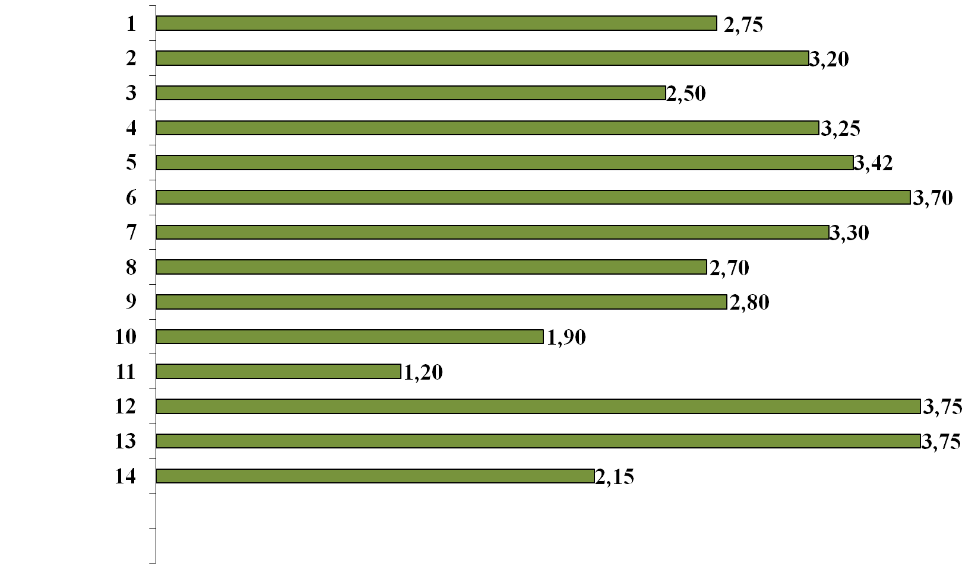
Бакалавры
Обобщенные оценки качеств преподавателей
(среднее от всех опрошенных)

Slide 17
Выводы:
Преподавателям кафедры следует разнообразить методы проведения практических занятий (творческие задания, дискуссии, работа по группам и т.д.).
Целесообразно более эффективно внедрять мультимедийные средства в учебный процесс, что позволит повысить интерес студентов к изучаемой дисциплине.
************************************************
В программе круглого стола дискуссия между присутствующими сотрудниками кафедры по излагаемой теме.

